Slide 1
МИНИСТЕРСТВО НАУКИ И ВЫСШЕГО ОБРАЗОВАНИЯ РОССИЙСКОЙ ФЕДЕРАЦИИ ФЕДЕРАЛЬНОЕ ГОСУДАРСТВЕННОЕ БЮДЖЕТНОЕ ОБРАЗОВАТЕЛЬНОЕ УЧРЕЖДЕНИЕ ВЫСШЕГО ОБРАЗОВАНИЯ «РОССИЙСКИЙ ГОСУДАРСТВЕННЫЙ ПЕДАГОГИЧЕСКИЙ УНИВЕРСИТЕТ им. А. И. ГЕРЦЕНА» Институт информационных технологий и технологического образования кафедра информационных технологий и электронного обучения Основная профессиональная образовательная программа Направление подготовки 09.03.01 Информатика и вычислительная техника Направленность (профиль) «Технологии разработки программного обеспечения и обработки больших данных» форма обучения – очная Курсовая работа по дисциплине «Прикладные информационные технологии» Разработка и контейнеризация веб-приложения для отслеживания курсов валют в реальном времени с использованием Docker и автоматизация выпуска сертификатов Let's Encrypt Обучающейся 3 курса Степанова Анна Андреевна

Slide 2
Актуальность
Рост числа микросервисных проектов
HTTPS стал обязательным требованием безопасности
Традиционное получение SSL-сертификатов требует ручного вмешательства
Решение: автоматизация через nginx-proxy + acme-companion
2

Slide 3
Цель и задачи
Цель: разработать веб-приложение для отображения курсов валют в реальном времени с автоматическим HTTPS
Задачи:
Разработать веб-приложение
Создать Docker-образы
Написать docker-compose.yml
Настроить nginx-proxy и acme-companion
Провести тестирование
3

Slide 4
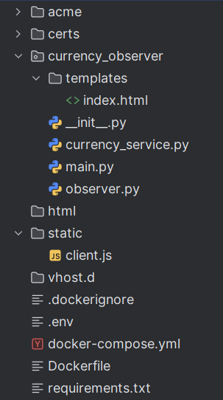
Архитектура приложения
Клиентская часть (HTML, CSS, JavaScript)
Серверная часть (Python + Tornado, WebSocket)
Reverse-proxy (nginx-proxy)
acme-companion (автоматические сертификаты)
4

Slide 5
WebSocket и паттерн «Наблюдатель»
Полнодуплексная связь клиент-сервер
Сервер отправляет данные без запроса от клиента
Паттерн Observer: один субъект — множество наблюдателей
Преимущества: нет polling-нагрузки, мгновенная рассылка, простое масштабирование
5

Slide 6
Стек технологий
Компонент | Технология
Backend | Python 3.11 + Tornado
Frontend | HTML5, CSS3, JavaScript
Контейнеризация | Docker, Docker Compose
Reverse-proxy | nginx-proxy
SSL-сертификаты | Let's Encrypt, acme-companion
6

Slide 7
Контейнеризация и развёртывание
Три сервиса в docker-compose.yml:
currency-app — основное приложение
nginx-proxy — обратный прокси
nginx-letsencrypt — автоматические сертификаты
Развёртывание: VPS (Ubuntu 22.04)
7

Slide 8
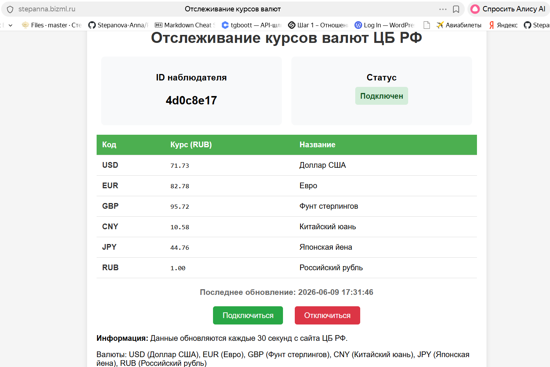
Результаты работы
Приложение доступно по адресу https://stepanna.bizml.ru
Обновление каждые 30 секунд через WebSocket
Соединение защищено сертификатом Let's Encrypt
8

Slide 9
Заключение
Цель достигнута: приложение разработано и развёрнуто
HTTPS работает в полностью автоматическом режиме
Решение может использоваться как шаблон для других проектов
9

Slide 10
Список литературы
Введение в Let's Encrypt: бесплатные SSL-сертификаты. — Текст : электронный // arenda-server : [сайт]. — URL: https://arenda-server.cloud/blog/vvedenie-v-let-s-encrypt-besplatnye-ssl-sertifikaty/ (дата обращения: 08.06.2026).
Дюгуров, Д. В. Контейнеризация. Ч. 1 : Введение в Docker : учеб.-метод. пособие / Д. В. Дюгуров. — Ижевск : Удмуртский ун-т, 2023. — 47 с. — Текст : электронный.
Контейнеризатор приложений docker — установка, настройка, основы управления приложениями в средах с поддержкой контейнеризации . — Текст : электронный // Лань : [сайт]. — URL: https://e.lanbook.com/book/460064?category=931 (дата обращения: 08.06.2026).
Микросервисная архитектура как современный подход к разработке программного обеспечения. — Текст : электронный // cyberleninka.ru : [сайт]. — URL: https://cyberleninka.ru/article/n/mikroservisnaya-arhitektura-kak-sovremennyy-podhod-k-razrabotke-programmnogo-obespecheniya (дата обращения: 08.06.2026).
Настройка и администрирование сервисного программного обеспечения: учебное пособие. — Текст : электронный // Лань : [сайт]. — URL: https://e.lanbook.com/book/382442?category=1537 (дата обращения: 08.06.2026).
Официальные курсы валют на заданную дату, устанавливаемые ежедневно. — Текст : электронный // Банк России : [сайт]. — URL: https://www.cbr.ru/currency_base/ (дата обращения: 08.06.2026).
acme-companion. — Текст : электронный // github.com : [сайт]. — URL: https://github.com/nginx-proxy/acme-companion (дата обращения: 08.06.2026).
Docker. — Текст : электронный // skillfactory : [сайт]. — URL: https://blog.skillfactory.ru/glossary/docker/ (дата обращения: 08.06.2026).
Docker Compose. — Текст : электронный // dockerdocs : [сайт]. — URL: https://docs.docker.com/compose/ (дата обращения: 08.06.2026).
Documentation. — Текст : электронный // Let's Encrypt : [сайт]. — URL: https://letsencrypt.org/docs/ (дата обращения: 08.06.2026).
Nginx. Reverse Proxy. — Текст : электронный // sysadminium : [сайт]. — URL: https://blog.sysadminium.ru/docs/web/nginx-reverse-proxy/ (дата обращения: 08.06.2026).
WebSocket.org. — Текст : электронный // websocket : [сайт]. — URL: https://websocket.org/ (дата обращения: 08.06.2026). Введение в Let's Encrypt: бесплатные SSL-сертификаты. — Текст : электронный // arenda-server : [сайт]. — URL: https://arenda-server.cloud/blog/vvedenie-v-let-s-encrypt-besplatnye-ssl-sertifikaty/ (дата обращения: 08.06.2026).
10

